Slide 1
§ 6. Деятельностная сущность человека

Slide 2
Проверка дз

Slide 3
План урока
Деятельность
Потребность и мотивы
Виды деятельности

Slide 4

1. Деятельность

Slide 5

Деятельность
это отличающее человека активное отношение к разнообразным условиям своей жизни и к самому себе, их осознанное преобразование в соответствии со своими желаниями.

Slide 6
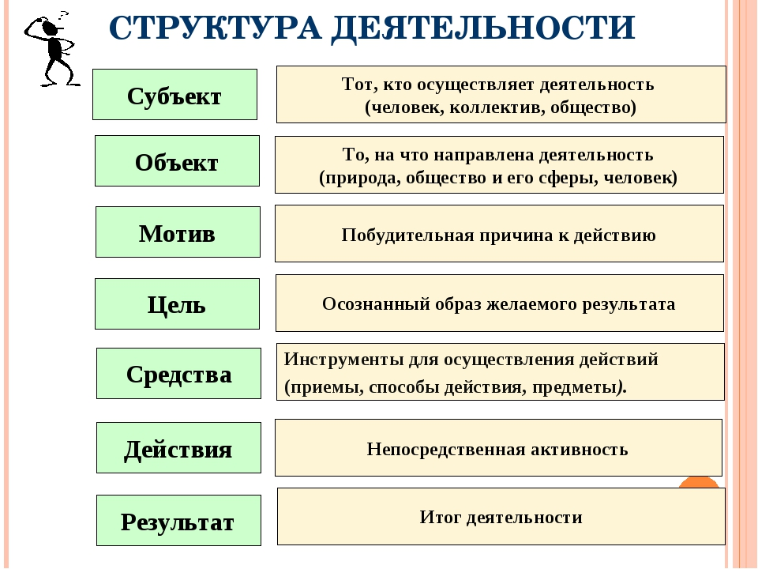
Структура деятельности

Slide 7

2. Потребность и мотивы

Slide 8
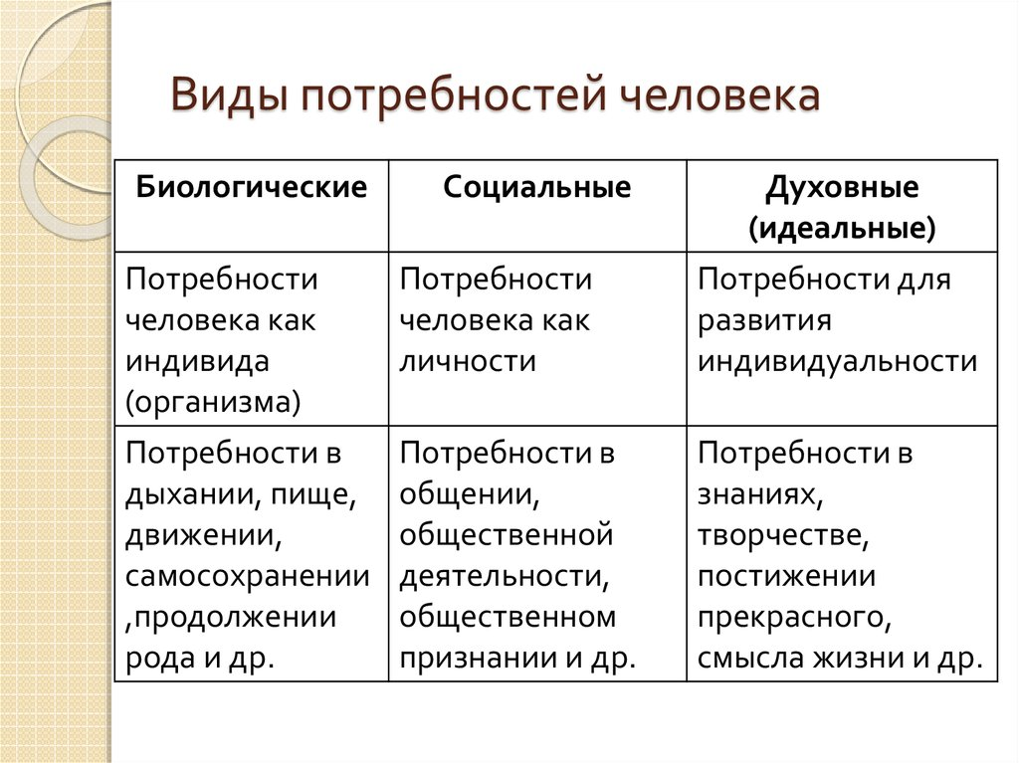
Потребность
это состояние нужды, недостатка в чём-либо, необходимом отдельному человеку, группе людей или обществу в целом

Slide 9
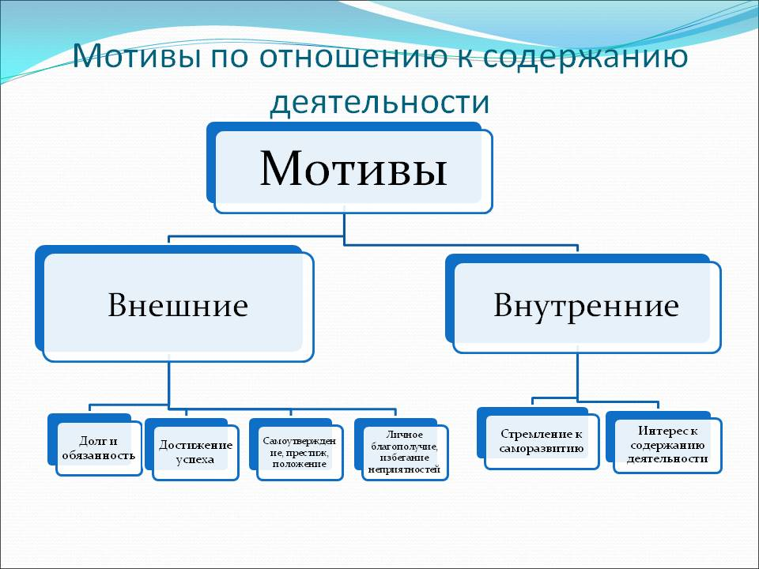
Мотив
это побуждение к осознанным активным действиям, основу которых составляет эмоционально переживаемое желание чего-то

Slide 10
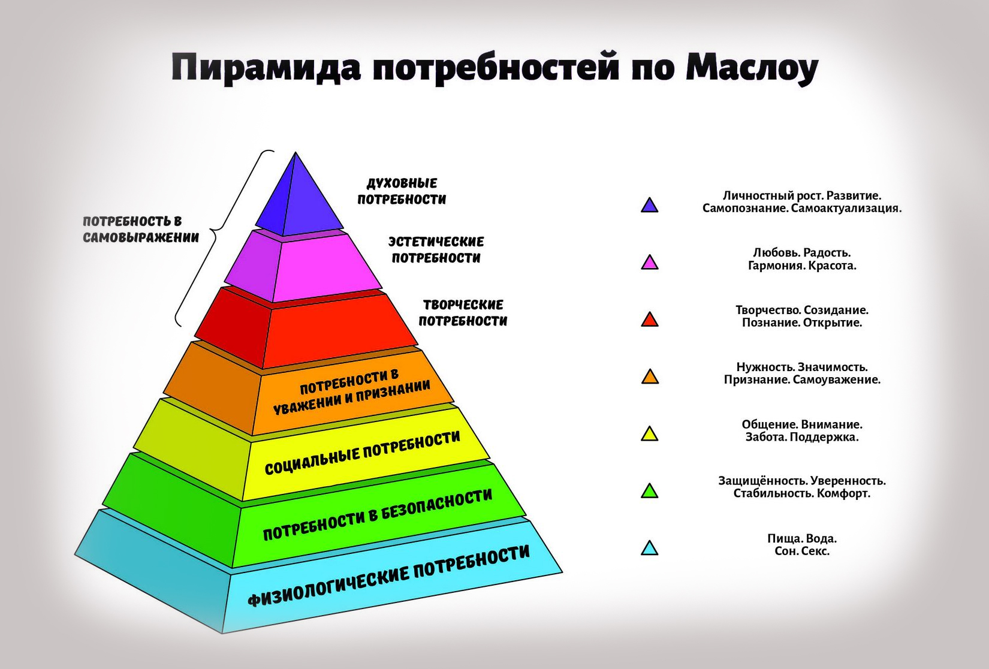
Пирамида Маслоу

Slide 11

3. Виды деятельности

Slide 12
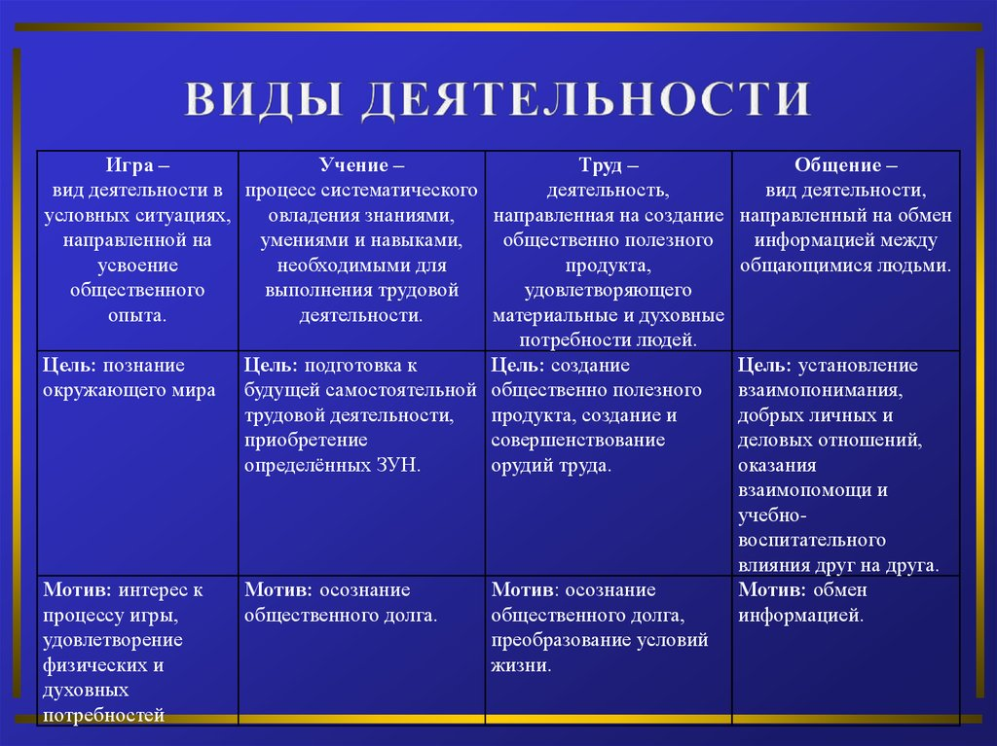

Slide 13
IV. Задание на 10 баллов:
Мой день в медиасфере
Составить диаграмму:
Медиасфера | Время (минуты) | Вид деятельности
Книги
Радио
Пресса
Телевидение
Интернет

Slide 14

Домашнее задание
Параграф 6

Slide 15

Тест, оценки, д/з

